Slide 1
Đề xuất API method
qua so sánh
cụm động từ chức năng
Tài liệu
API Method Recommendation via Explicit Matching of Functionality Verb Phrases
Nhóm 1: Nguyễn Ninh Chi
Đào Minh Hoàn
Trịnh Thị Kim
Trần Thị Nhung

Slide 2
NỘI DUNG
01
Giới thiệu
04
Đánh giá
02
05
Các mối đe dọa đến tính hợp lý của nghiên cứu
Nghiên cứu thực nghiệm
03
Cách tiếp cận
06
Tổng kết

Slide 3
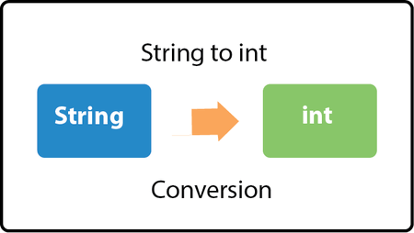
01 Giới thiệu
Câu truy vấn: convert String to Integer
Câu mô tả API java.lang.Integer.parseInt: Parses the string argument as a signed decimal integer
=> Vấn đề: sự khác nhau của từ vựng trong câu truy vấn và câu mô tả API

Slide 4
Một số cách giải quyết đã có:
Phương pháp | Mô tả | Nhược điểm
Kỹ thuật nhúng từ | Thống kê các từ có nghĩa giống nhau. Vd: “convert” và “transform”, “image” và “color”, “JSON” và “XML” | Không phân tích câu -> sai ngữ nghĩa câu truy vấn Vd: không phân biệt “convert Integer to String” với “convert String to Integer
Mô hình học sâu nâng cao | Đối sánh API - câu truy vấn | Cần tập dữ liệu lớn. Chỉ hiệu quả với các câu truy vấn, api phổ biến

Slide 5
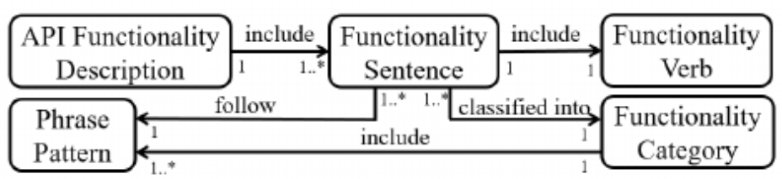
Phương pháp PreMA
phân tích đông từ chức năng và cấu trúc câu truy vấn/API
VD: API org.omg.CosNaming.NamingContextExtOperations.to_name
Trong f_description của nó chứa f_sentence: “This operation convert a Stringfield Name into an equivalent array of Name Components.”
Có f_verb là “convert”
Thuộc về f_category “convert/transform/turn”
Tuân theo p_pattern “transform something into other forms”

Slide 6
02 Nghiên cứu thức nghiệm
Trả lời 3 câu hỏi
RQ1: Tìm tất cả các verb trong các API f_sentence
RQ2: Phân loại f_category cho các f_sentence
RQ3: Phân tích p_pattern cho các f_sentence tương ứng với f_category?
Mẫu nghiên cứu: Sử dụng tài liệu JDK 1.8 và Android 27

Slide 7
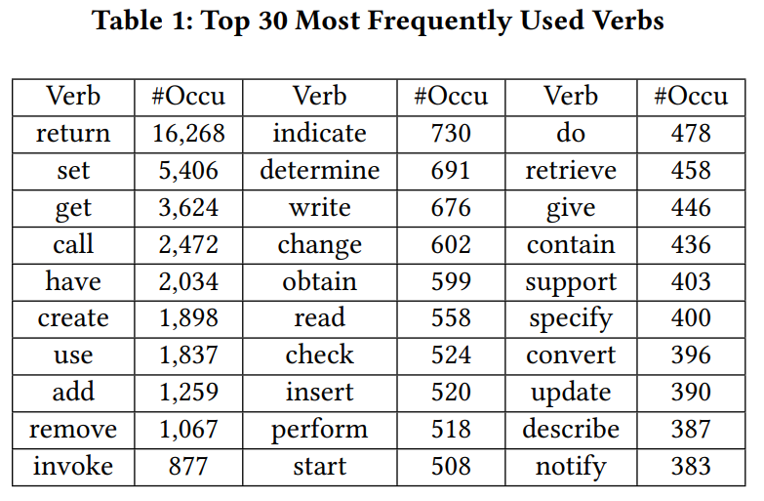
RQ1: Phân loại f_category cho các f_sentence
API JDK và Android => trích 54.256 method
trích xuất f_sentence là câu đầu tiên trong tài liệu mô tả method
sử dụng thư viện SpaCy xác định tất cả các verb trong f_sentence
=> Kết quả: 931 verb.

Slide 8
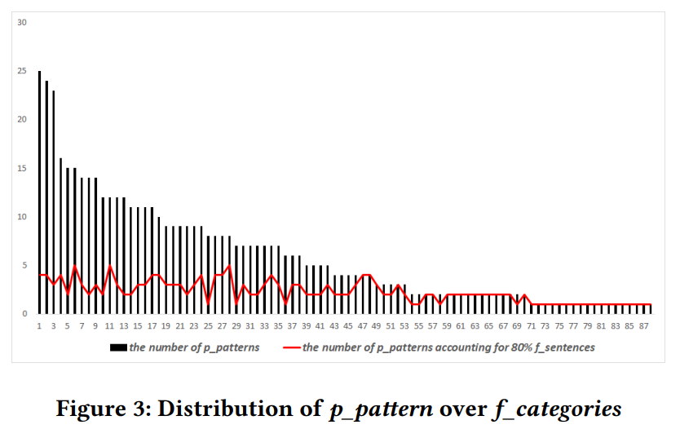
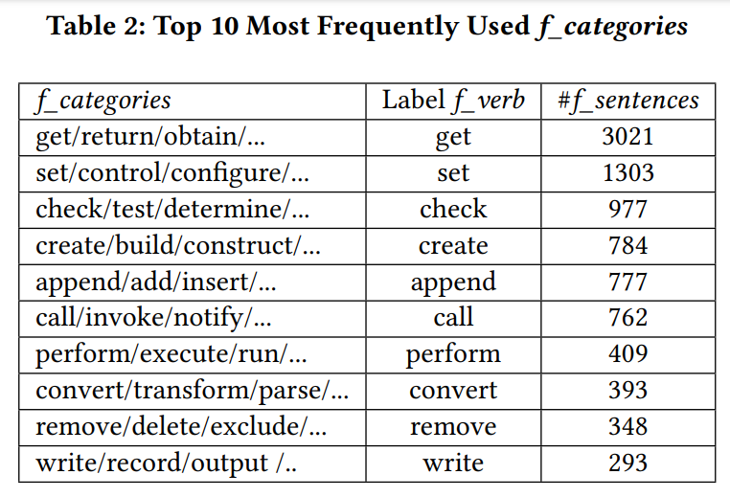
API JDK và Android => trích 14.774 f_sentences
Tiến hành chú thích định tính f_category và p_pattern
=> 87 f_category với 1-5 p_pattern

Slide 9
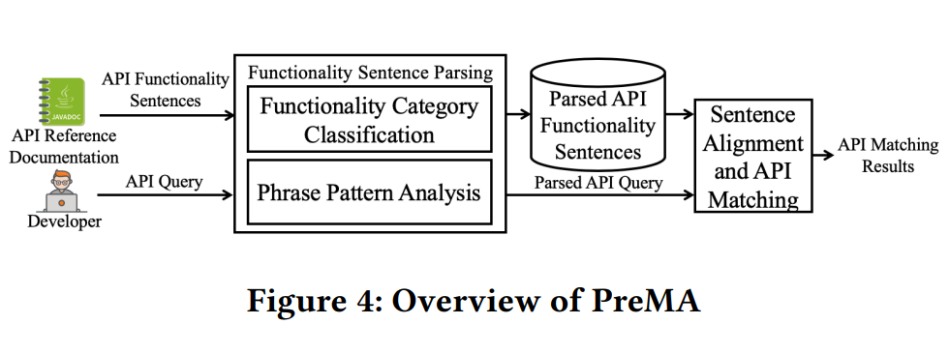
03 Cách tiếp cận
Phương pháp PreMA:

Slide 10
3.1 Phân loại f_category
Sử dụng mô hình học máy BERT base của google: Mô hình được đào tạo trước về ngôn ngữ tiếng Anh sử dụng mục tiêu mô hình hóa ngôn ngữ
Tìm các từ bị khuyết trong câu
Dự đoán câu tiếp theo
=> nếu có một tập dữ liệu gồm các câu được gắn nhãn, ta có thể đào tạo một bộ phân loại tiêu chuẩn bằng cách sử dụng các tính năng do BERT tạo ra
=> Sử dụng tập dữ liệu thực nghiệm: 87 f_category + 14.774 f_sentence

Slide 11
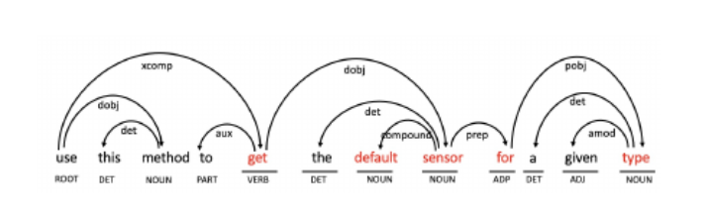
3.2 Nhận dạng f_verb
Sau khi phân loại f_category cho f_sentence, sử dụng thư viện Spacy phân tích f_sentence
Sự dụng các tiếp cận heuristic để tìm f_verb
Vd: f_sentence “use this method get the default sensor for a given type”
thuộc về f_category “get/return/obtain”

Slide 12
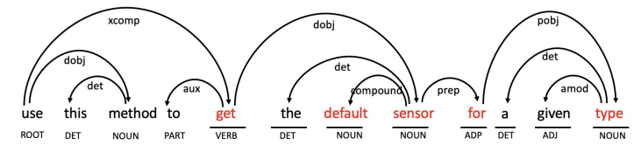
3.3 Phân tích p_pattern
Sau khi tìm được f_verb trong f_sentence -> phân tích cú pháp mệnh đề phía sau của f_verb. => so sánh với các p_pattern của f_category
Quy tắc:
động từ ⇔ “V”;
danh từ và cụm danh từ ⇔ “NP”;
tân ngữ và trạng ngữ ⇔ “S”;
danh động từ (động từ đuôi ing) ⇔ “S_ING”;
động từ nguyên thể ⇔ “S_INF”.
Ví dụ:
mô hình cú pháp “V NP for NP”
f_category của câu “get/return/obtain”,
Các p_pattern tương ứng của category
“V {patient}”
“V {patient} for {beneficiary}”
=> p_pattern đúng là “V {patient} for {beneficiary}” với tư cách là p_pattern.

Slide 13
3.4 Căn chỉnh câu và đối sánh API
Tính điểm phù hợp của Q và FS bằng cách căn chỉnh dựa trên f_category và p_pattern:
Q : truy vấn API đã phân tích cú pháp
FS : f_sentence đã phân tích cú pháp
SimC(Q, FS) : độ tương tự f_category. = 1 nếu cùng f_category, ngược lại = 0
SimR(Q, FS) : độ tương tự ngữ nghĩa. = tổng các điểm so khớp của tất cả các cặp thực thể được căn chỉnh giữa Q và FS
SimT(Q, FS) : độ tương tự văn bản. Sử dụng mô hình Word2Vec 100 chiều

Slide 14
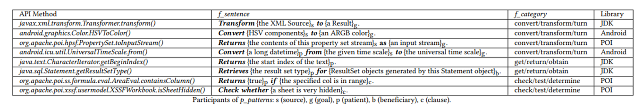
4.1 Đánh giá độ chính xác
Sử dụng thư viện JDK và Android
Độ chính xác phân loại f_category = 92.8%, các mẫu f_sentence bị phân loại sai thường chứa các động từ ít gặp như "pin", "compile", ...
Độ chính xác của phân tích p_pattern = 90.4%. Hầu hết lỗi do phân tích loại từ (danh, động, tính,...) và lỗi phân tích cú pháp câu
Sử dụng thư viện Apache POI
Độ chính xác phân loại f_category: 97%
Độ chính xác phân tích p_pattern: 95%

Slide 15
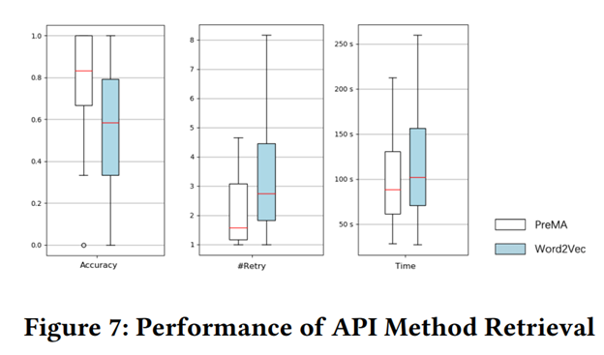
4.2. Hiệu suất của phương pháp truy xuất API
So sánh PreMA và Word2Vec (phương pháp học sâu)

Slide 16
5. Các mối đe dọa đến tính hợp lý của nghiên cứu
Mối đe dọa nội tại:
Thư viện Spacy không phân tích câu đúng 100%
Quy mô tập dữ liệu thực nghiệm không đủ lớn -> đang tiếp tục lấy mẫu giai đoạn 2
Chất lượng tập dữ liệu mẫu -> đào tạo các lập trình viên trước khi tiến hành chú thích thực nghiệm
Mối đe dọa ngoại tại:
Mức độ tổng quát của tập dữ liệu thực nghiệm trên các thư viện khác

Slide 17
6. Tổng kết
- Công cụ PreMA hoạt động tốt với các nhiệm vụ liên quan đến xếp hạng, liên quan đến các khái niệm software domain, việc phân loại f_category câu truy vấn giúp giải quyết công việc tốt hơn.
- Công cụ PreMA không tìm kiếm được cá API sử dụng các động từ không phổ biến
=> Công cụ PreMA cung cấp câu trả lời chính xác, phù hợp và đơn giản hơn trong khi công cụ cơ sở cần nhiều truy vấn hơn.

Slide 18
Thanks for watching

